Slide 1
MALPOSISION AND MALPRESENTATIONS
Oleh :
RASNA
HASMIA
DAHLIA
NURHIDAYAH
RUSNIATY
RAHMAWATY
MISRAWATI

Slide 2
Latar Belakang
Gangguan terhadap jalannya proses persalinan dapat disebabkan oleh berbagai factor, antara lain dengan adanya kelainan presentasi, posisi dan perkembangan janin intra uterine. Diagnosa distosia akibat janin bukan hanya disebabkan oleh janin dengan ukuran yang besar, janin dengan ukuran normal namun dengan kelainan pada presentasi intra uterin juga tidak jarang menyebabkan gangguan proses persalinan.

Slide 3
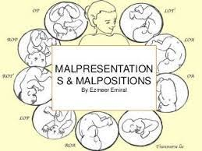
DEFENISI
Pengertian Malpresentasi adalah semua presentasi janin selain vertex, sedangkan Malposisi adalah kepala janin relative terhadap pelvix dengan oksiput sebagai titik referensi,masalah: janin yang dalam keadaan malpresntasi dan malposisi kemungkinan menyebabkan partus lama atau partus macet
.

Slide 4
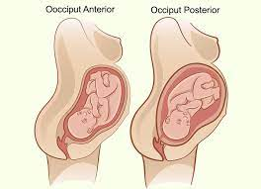
KONSEP DASAR KELAINAN PADA MALPRESENTASI
Presentasi Oksifut Posterior
Pada letak belakang kepala biasanya ubun- ubun kecil akan memutar ke depan dengan sendirinya dan janin lahir secara spontan. Kadang -kadamg UUK tidak berputar kedepan tetapi tetap berada di belakang, yang disebut POSITIO OCIPUT POSTERIOR

Slide 5
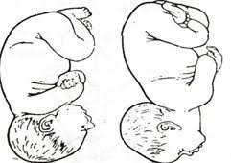
PRESENTASI PUNCAK KEPALA
Presentasi puncak kepala adalah keadaan dimana puncak kepala merupakan bagian terendah, hal ini terjadi apabila derajat defleksinya ringan. Presentasi puncak kepala adalah presentasi kepala dengan defleksi/ekstensi minimal dengan sinsiput merupakan bagian terendah. Presentasi puncak kepala adalah bagian terbawah janin yaitu puncak kepala, pada pemeriksaan dalam teraba UUB yang paling rendah, dan UUB sudah berputar ke depan

Slide 6
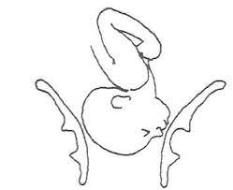
PRESENTASI DAHI
Persentase dahi adalah keadaan dimana kedudukan kepala berada diantara fleksi maksimal,sehingga dahi merupakan bagian terendah. Pada umumnya presentasi dahi ini hanya bersifat sementara, dan sebagian besar akan berubah menjadi presentasi muka atau belakang kepala.

Slide 7
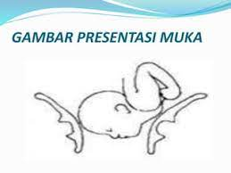
PRESENTASI MUKA
Letak muka adalalah letak kepala dengan defleksi maksimal, hingga occiput mengenai punggung dan muka terarah kebawah. Presentasi muka dikatakan primer apabila sudah terjadi sejak masa kehamilan, dan dikatakan sekunder bila baru terjadi pada waktu persalinan.

Slide 8
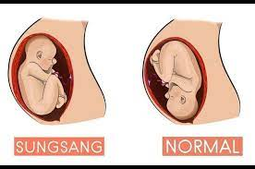
KONSEP DASAR KELAINAN PADA MALPOSISI
Letak sungsang adalah letak memanjang dengan bokong sebagai bagian yang terendah (persentasi bokong )

Slide 9
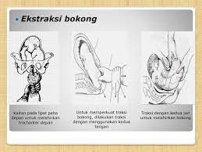
EKTRAKSI BOKONG PARSIAL
Persalinan denga ekstraksi bokong parsial dimaksudkan bahwa:
Persalinan bokong sampai umbilicus berlangsung denga kekuatan sendiri
Terjadi kemacetan persalinan badan dan kepala
Dilakukan persalinan bantuan dengan jalan: secara klasik, secara muller, dan louset.
Pertolongan ekstraksi bokong secara klasik

Slide 10
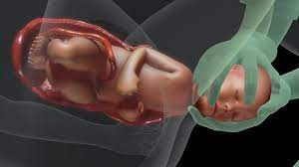
\ PERTOLONGAN PERSALINAN KEPALA

Slide 11
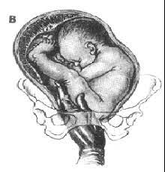
\ EKTRAKSI BOKONG TOTAL
Ektraksi bokong total bila proses persalinan letak sungsang seluruhnya dilakukan dengan kekuatan dari penolong sendiri. Bentuk pertolongan ekstraksi bokong total menjadi ektraksi bokong dan ektraksi kaki ( satu kaki, dua kaki)

